Slide 1
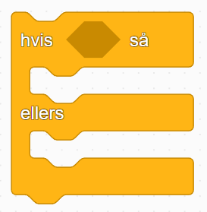

Slide 2

Hvis … Ellers

Slide 3
Hvis … Ellers

Slide 4

Sådan opsættes et Hvis - Ellers
import runloop # fortæl programmet af vi bruger main
async def main(): # main
frugt = "Banan" # frugt kan sættes til at være hvad som helst
if frugt == "Æble":
print("Frugten er et Æble!")
else:
print("Frugten er ikke et æble..")
runloop.run(main()) # start main

Slide 5

Sådan opsættes et Hvis - Ellers
frugt = "Banan" # frugt kan sættes til at være hvad som helst
if frugt == "Æble":
print("Frugten er et Æble!")
else:
print("Frugten er ikke et æble..")

Slide 6
Hvis … Ellers hvis … Ellers

Slide 7
Sådan opsættes et Hvis - Ellers Hvis - Ellers
import runloop # fortæl programmet af vi bruger main
async def main(): # main
frugt = "Banan" # frugt kan sættes til at være hvad som helst
if frugt == "Æble":
print("Frugten er et Æble!")
elif frugt == "Banan":
print("Frugten er en Banan!")
elif frugt == "Pære":
print("Frugten er en Pære!")
else:
print("Frugten er hverken et æble, en banan eller en pære..")
runloop.run(main()) # start main

Slide 8
Sådan opsættes et Hvis - Ellers Hvis - Ellers
frugt = "Banan" # frugt kan sættes til at være hvad som helst
if frugt == "Æble":
print("Frugten er et Æble!")
elif frugt == "Banan":
print("Frugten er en Banan!")
elif frugt == "Pære":
print("Frugten er en Pære!")
else:
print("Frugten er hverken et æble, en banan eller en pære..")

